Slide 1
Rudolf Dilong
Staroba radí

Slide 2
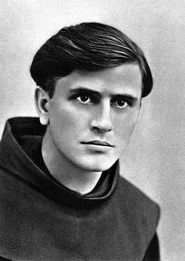
Rudolf Dilong
1905 Trstená - 1986 Pittsburgh
Bol slovenský básnik katolíckej moderny.
Katolícky kňaz, stal sa františkánskym mníchom.
Niekoľko rokov pôsobil ako stredoškolský profesor náboženstva.
Pôsobil ako vojenský kňaz v armáde.

Slide 3
Katolícka moderna
literárny básnický smer, ktorý predstavuje skupina spisovateľov teológov.
Ich tvorba má korene v nábožensko-duchovnej poézii.
Témy – náboženstvo, národ a rodný kraj.
Autori nadväzovali na nové básnické smery.

Slide 4
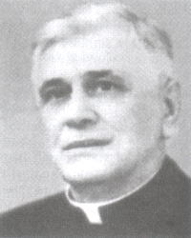
Rudolf Dilong
Niekoľko rokov pôsobil ako stredoškolský profesor náboženstva.
Po vypuknutí 2. svetovej vojny narukoval ako vojenský kňaz do armády.
Pôsobil ako kňaz slovenských vysťahovalcov v Buenos Aires.
Dilong dostal od literárnych kritikov mnoho prívlastkov – utajený mních, knieža básnikov, básnik uštipnutý slobodou, básnik stratenej slovenskej slobody.
Bol považovaný za básnika – „búrliváka“.

Slide 5
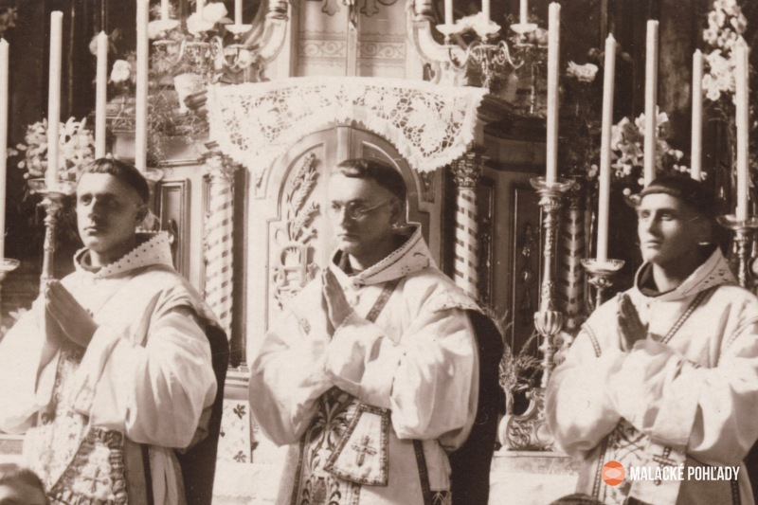
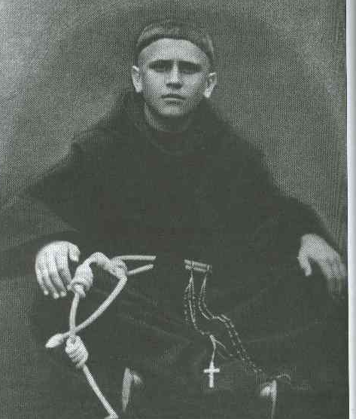
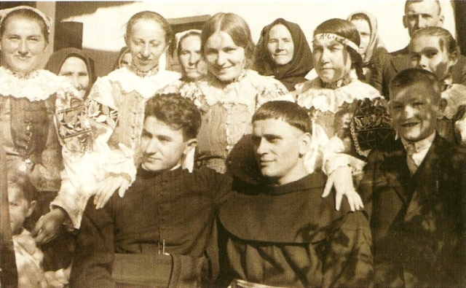
Rudolf Dilong (vpravo) pri prvej sv. omši v rodnej Trstenej so spolurodákmi
R. Dilong vo veku 15 rokov

Slide 6
Tvorba:
R. Dilong je najvýznamnejší a najproduktívnejší autor katolíckej moderny.
Svoje diela umiestňoval do vidieckeho prostredia, venoval sa témam detstva a často opisoval svoju rodnú Oravu.
Písal:
Lyriku – Ja, svätý František, Pod krížom, Pokora vína, Chodníky
Epiku – Cesta vyhnanca, Zakliata mladosť, Golgota, Pokora vína
Drámu – Valin, Padajúce svetlo, Gorazd

Slide 7
Staroba radí
Lit. forma: POÉZIA
Lit. druh: LYRIKA
Lit. žáner: EPIGRAM
Téma: Odzrkadľuje otázky poslednej etapy ľudského života - staroby.
Epigram – lyrický žáner, ktorý stručne a duchaplne vystihuje nejakú životnú pravdu. Ide o satirickú báseň s prekvapujúcou pointou.

Slide 8
Pracujeme s textom . . .
Podľa hlavnej myšlienka zisti, o ktorý epigram ide.
Klebetníci neudržia tajomstvo, vždy ho vyzradia. (2)
Na druhý svet si nahonobené bohatstvo nevezmeš. (3)
Nič neurýchliš, všetko má svoj čas. (4)
Nerozumný človek má veľa zbytočných rečí. (1)

